Slide 1



深圳溥江科技有限公司
PUJIANGKEJI
知与教育智慧校园整体解决方案
Smart Campus Solution

Slide 2

智慧校园建设框架
学校基础信息管理平台
校风管理平台
教学计划管理平台
教育直播平台
智慧校园
建设框架
校园安全平台
校务管理平台
办公OA平台
在线教育平台
家校沟通平台
新高考改革云平台

Slide 3
平台技术架构

Slide 4
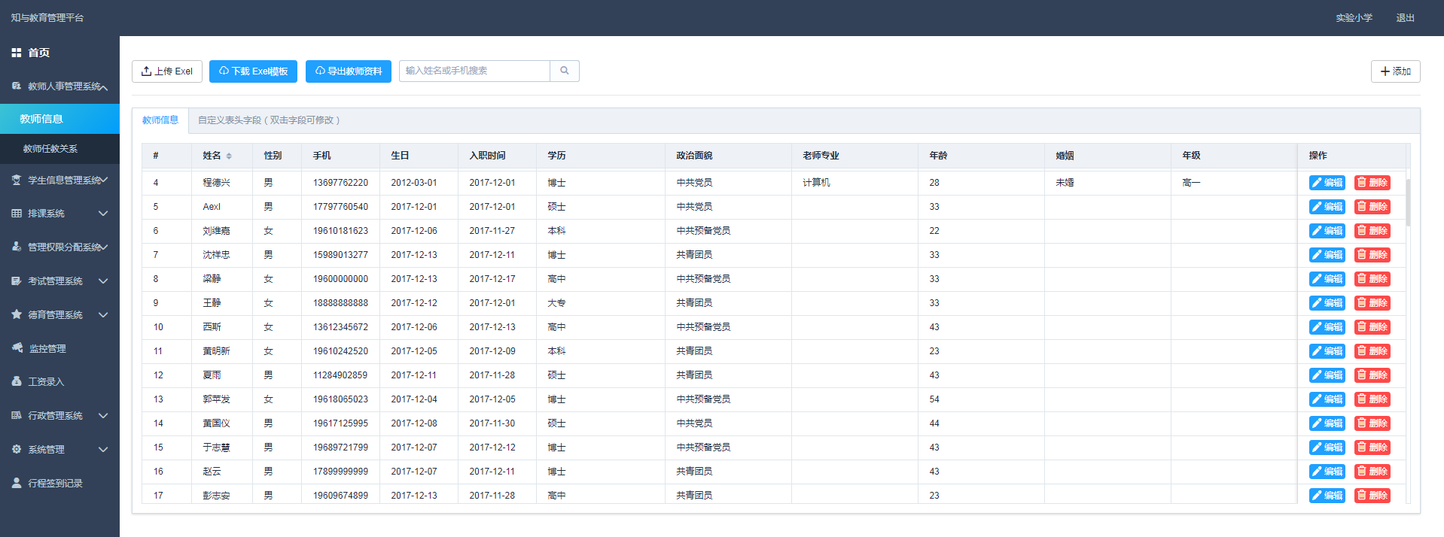
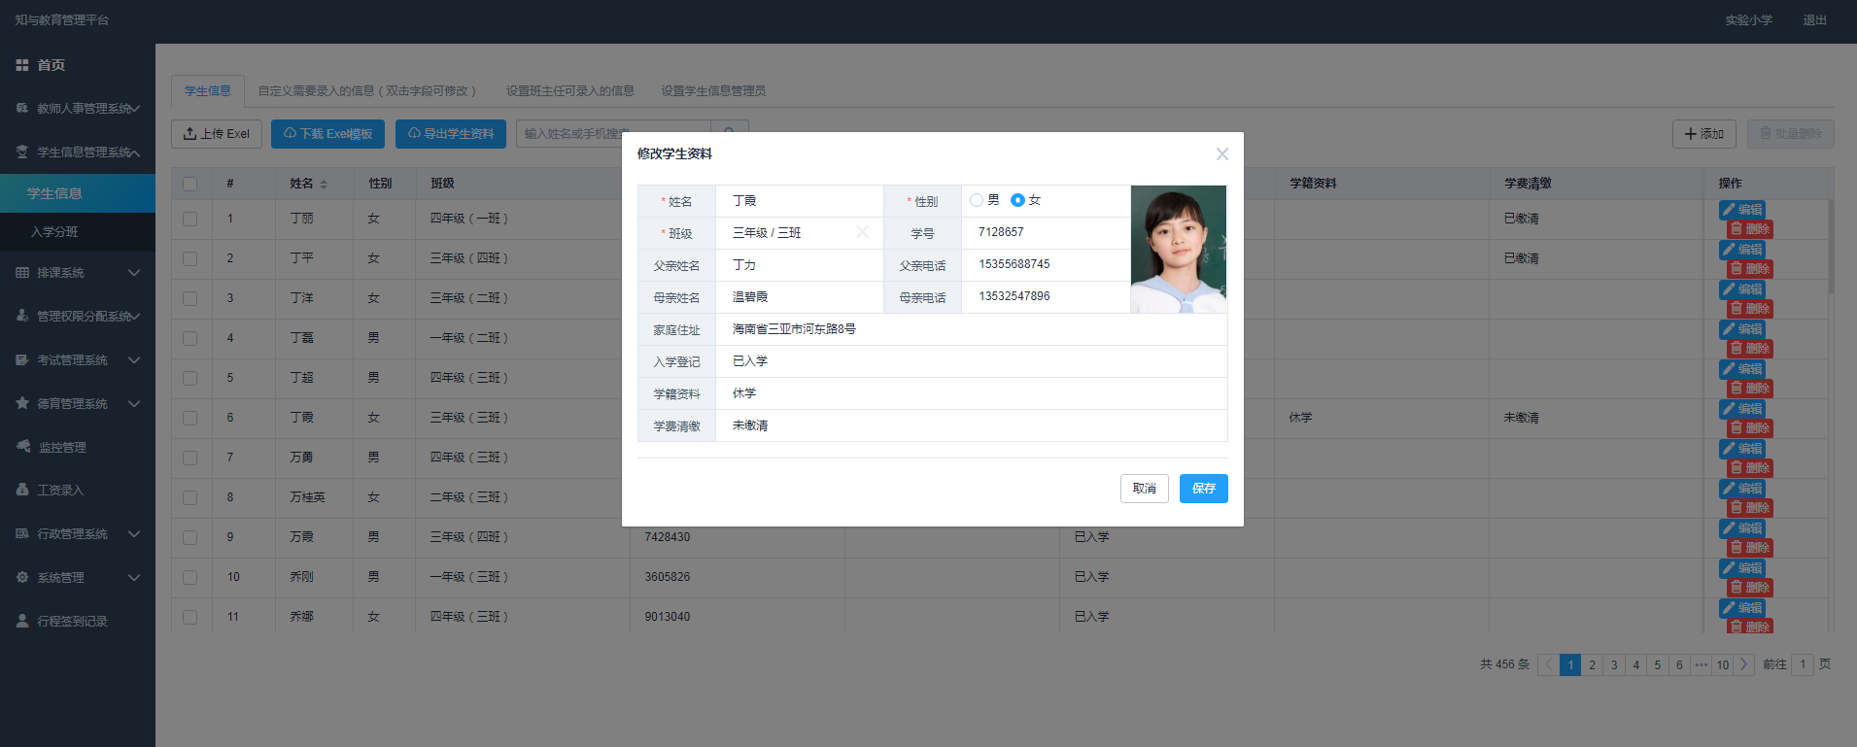
学校基础信息管理平台
教师信息管理系统
知与教育平台的教师信息管理系统、学生信息管理系统可以及时的记录和更新学校教师资料，通过分级管理，结合统一认证系统，节省重复登入和修改教师信息的时间。方便学校和教育局进行人事管理和人事变动安排。教师信息管理系统中录入资料的主类目可以根据国家的规范自定义字段，也可以适应学校本地的情况录入所需要记录的资料，资料也可以通过excel表格的格式导入和导出。

Slide 5
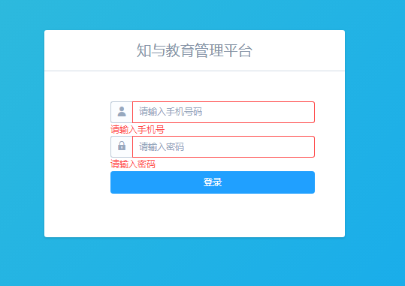
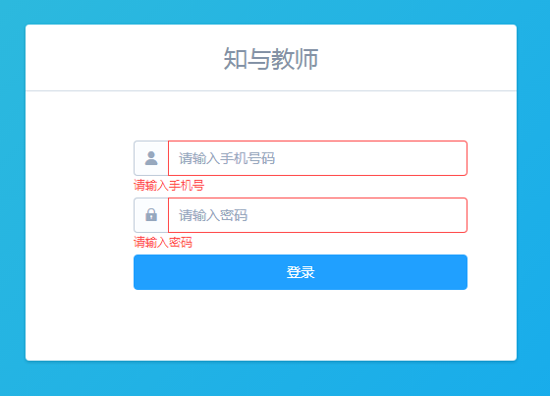
学校基础信息管理平台
市平台
学校1
市属学校
……
学校N
镇街
统一授权认证系统
实现一个账号登录多个平台,包含PC端,APP端和微信端。建设一个面向应用、安全可靠、规范统一、灵活可扩展的统一数据库平台，为学校今后进行进一步的深层次的数据仓库、数据分析、数据挖掘等高级数据应用准备数据基础，逐步实现学校整体规划、统一协作的数字化环境。

Slide 6
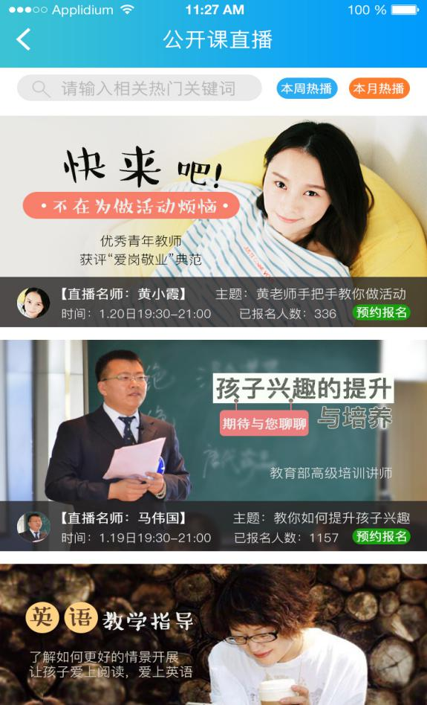
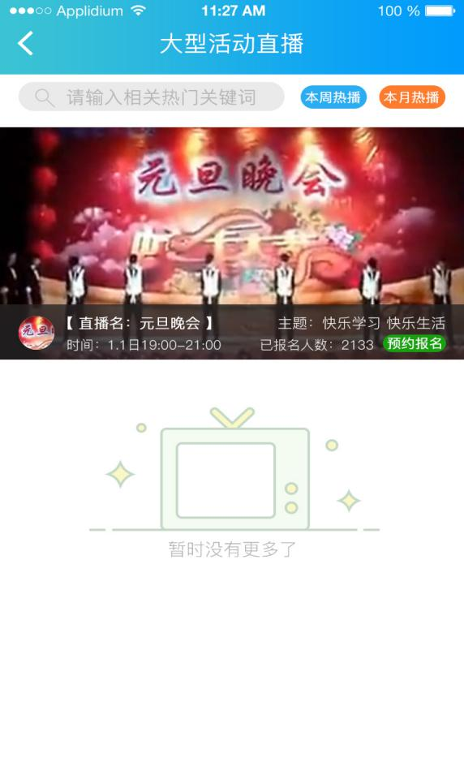
教学计划管理平台
云排课系统
利用云计算和云平台技术实现在线排课，排课的需求可个性化地进行设置，包含了三十多类不同的排课条件设置，可满足各个学校的需求。最后排出来的课表可以根据各个学校的人性化的具体需求进行微调。与此同时，每个教师可以通过自己的账号，登录APP或者PC端查看自己的课程表，查看自己本学期的任课信息，也可查看其他班级和其他老师的任课信息。每个老师的手机和电脑都能够自动分配和查看个人的课程表，方便安排授课计划。

Slide 7
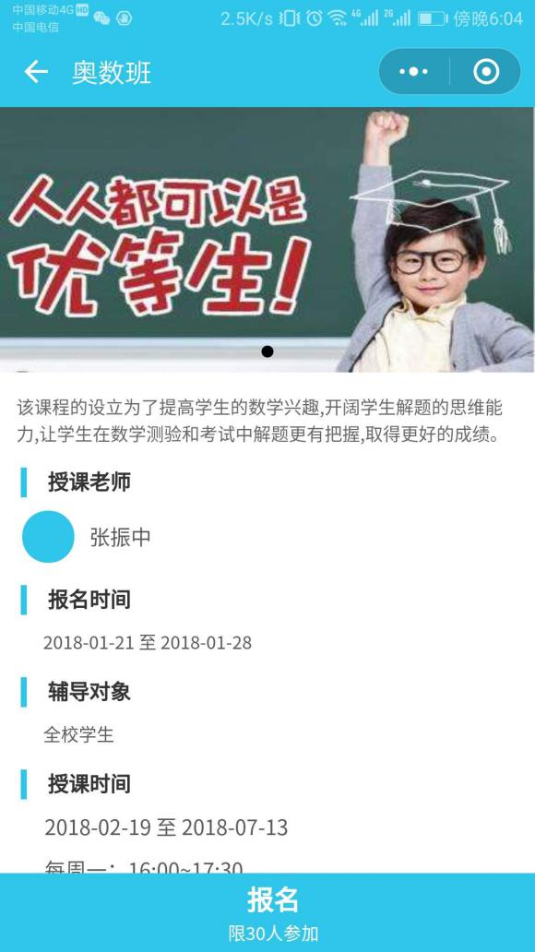
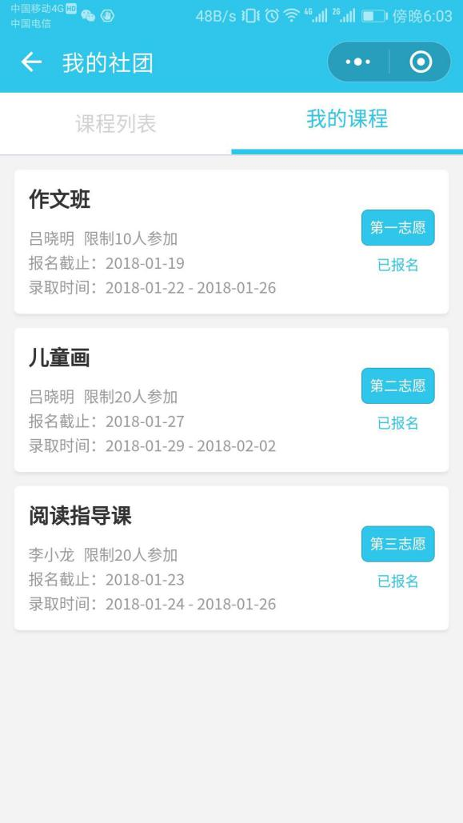
教学计划管理平台
社团或兴趣班管理系统
教师通过社团或兴趣班管理功能，可以轻松管理学校各个社团或兴趣班的运行。包含了以下功能：
1.社团或兴趣班简介及该社团或兴趣班的特色展示，包括特色介绍，活动照片，家长寄语等；
2.社团或兴趣班的课表与在线报名，交由家长（同学）自选报名；
3.社团或兴趣班人数统计，通过统计该社团或兴趣班兴趣班的人数，由学校决策办理该社团或兴趣班的规模；
4.社团或兴趣班开始时间与结束时间安排；
兴趣班的课表与报班，下课时间预先推送至家长APP，以便家长安排时间接送；

Slide 8
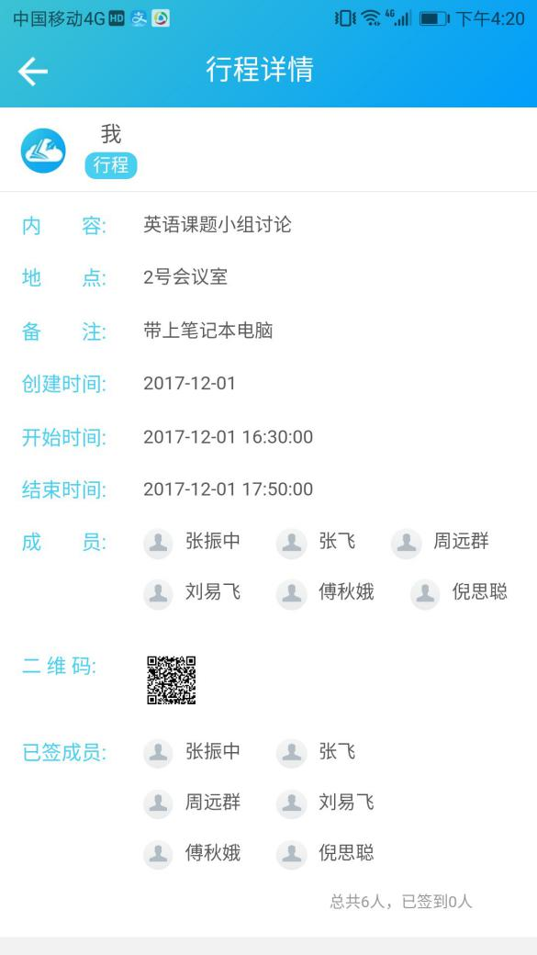
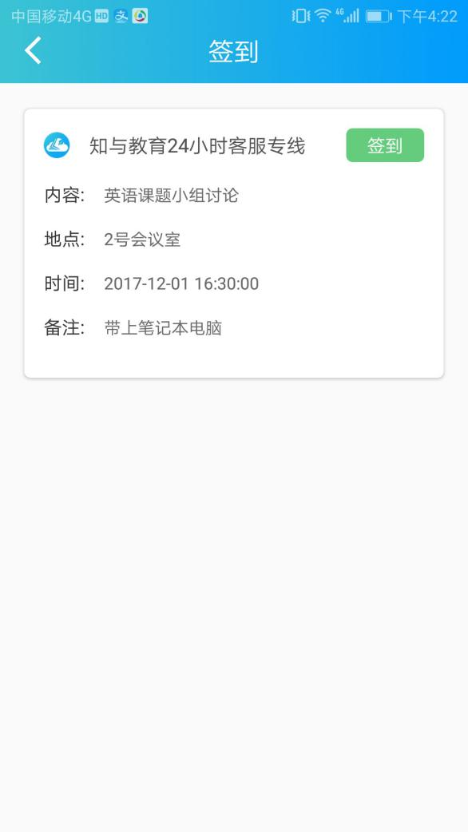
教学计划管理平台
行程和会议协作系统
通过手机APP和PC添加行程安排，进行教师与教师之间的行程共享协作。
其功能包含了以下几个方面：
1.行程和会议安排：安排行程和会议的具体时间，地点，详细内容描述，以及所在位置的图片；
2.行程和会议通知：对被安排行程和会议的人员进行消息推送通知，点开可查看行程和会议的具体详情。
3.行程和会议邀请：以群组的形式邀请与会人员，与会人员可以根据自己的实际情况选择确认参加会议或者无法参加会议。
行程和会议签到：通过对会议和行程生成一个二维码，对确认参加行程和会议的人员进行现场扫码签到，同时后台记录参加会议的签到记录。

Slide 9
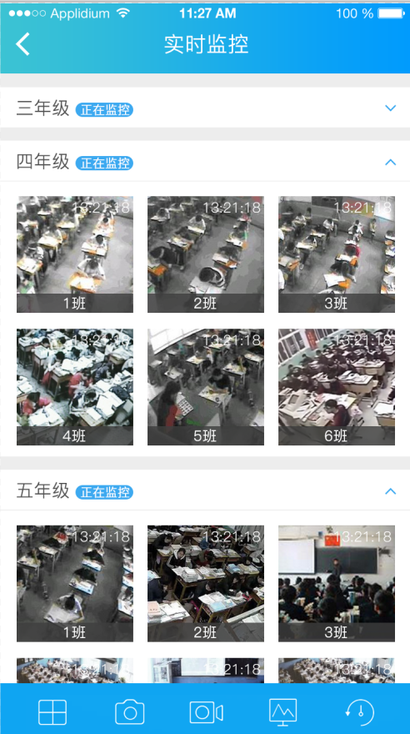
校园安全平台
安全监控系统
通过P2P摄像头对学校的安全问题进行实时的监控，学校教师和领导可以使用APP对学校的摄像头进行实时观看。每个摄像头可以按权限下放到每个老师的手机上，不同权限的老师观看不同权限所能看到的摄像头。

Slide 10
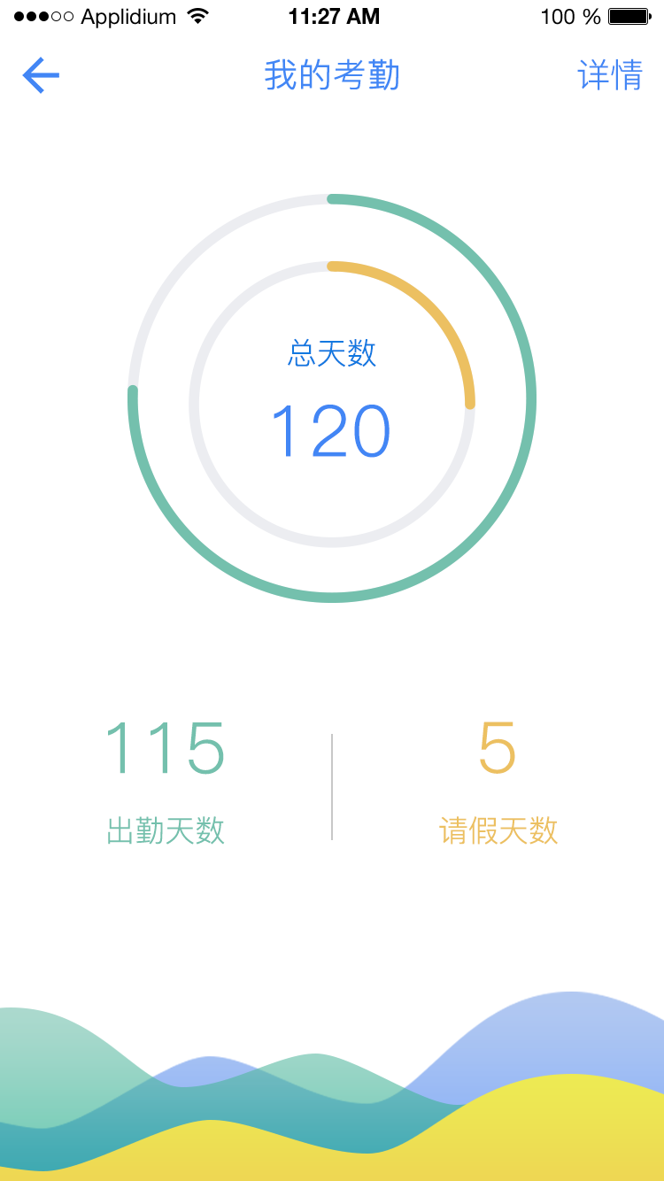
校园安全平台
教师考勤系统
通过教师考勤系统，学校可以对教师实现无纸化考勤，其功能包括了会议考勤和自动考勤。
1. 会议考勤：通过二维码的扫码，精确地定位教师的考勤信息，确保教师在现场进行考勤。
2. 入校出校考勤：通过GPS定位信息，为老师提供离校和到校的自动考勤，教师无需进行手动操作，大大地减少了考勤的验证时间。
3. 签到确认和记录：会议考勤和入校出校考勤完成后，会自动生成确认信息，同时将考勤信息记录在学校后台，方便以后调取查阅。

Slide 11
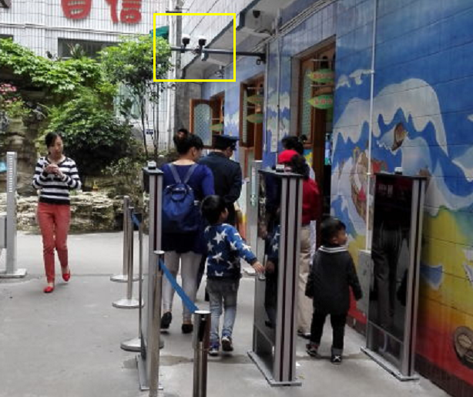
校园安全平台
学生卡考勤系统
校园出入口智能化监控方案，是一种“主动非配合式”的安全监控方案，无需学生摆出特定姿势或表情，在完全无感的情况下，智能设备就可以抓取当前监控对象的表情与行为，实时提取部分重要数据进行分析，通过设备与监控对象间的“互动”，完成安全信息的处理，并可以将相关抓拍图像推送给孩子的家长。
一方面，让远在他乡打工的父母也可以与孩子零距离，看到孩子学习生活的实时照片，实时了解孩子状况的同时也缓解了思念之苦；另一方面，社会关注的校园暴力在全方位覆盖的监控之下，让家长可以了解孩子在学校的状态，对孩子形成一种真实全面的保护。

Slide 12
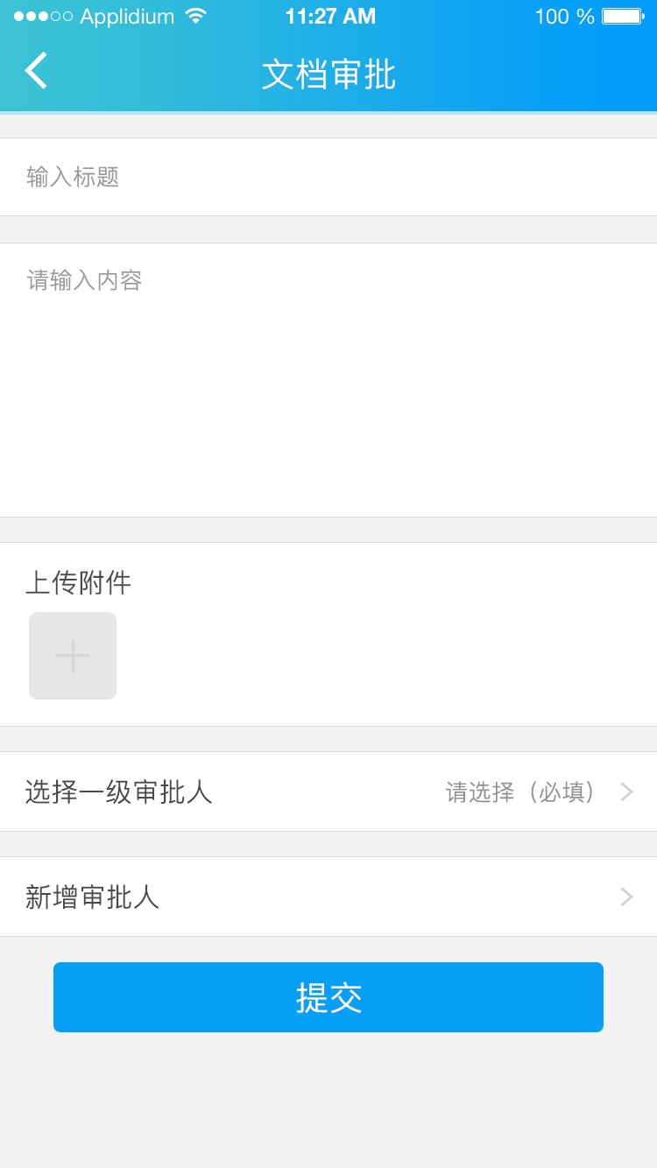
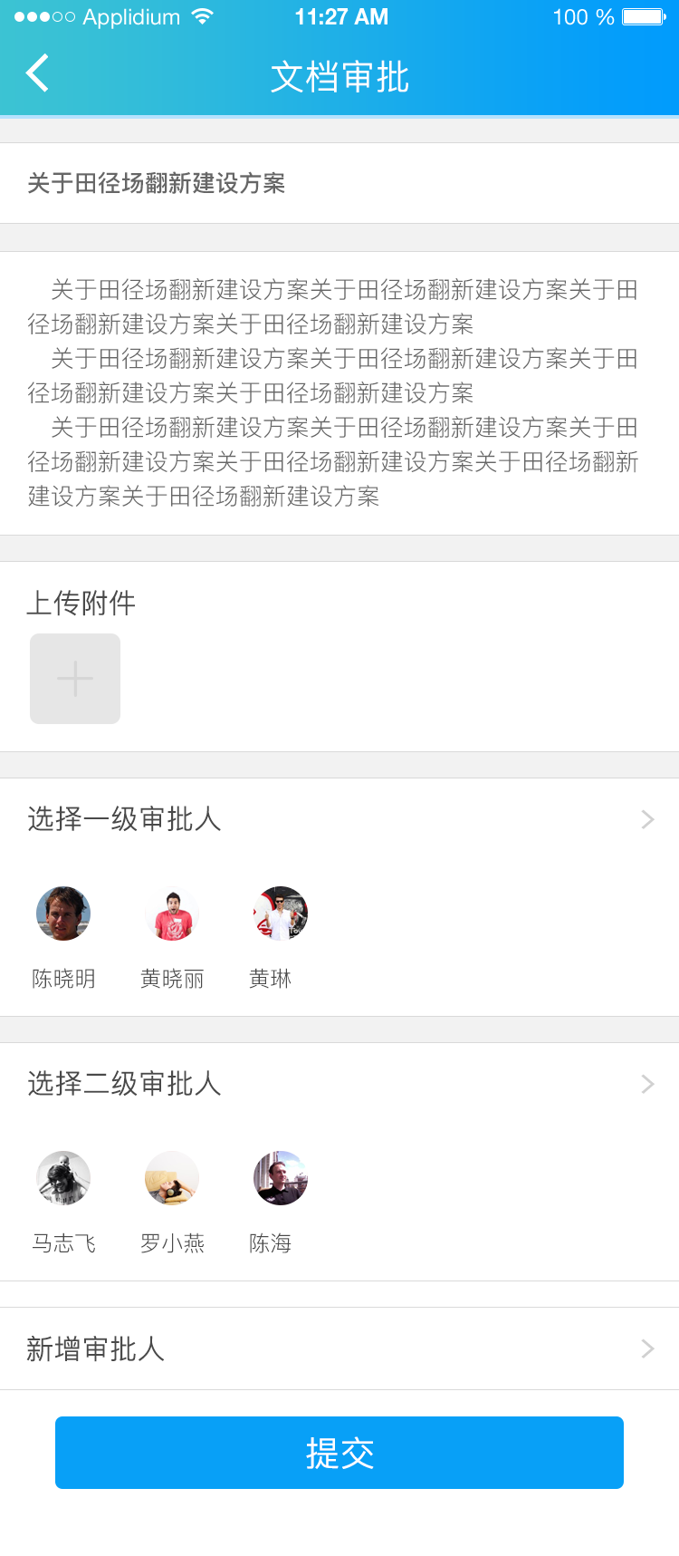
办公OA平台
文档批阅系统
通过移动化的办公平台将文档批阅系统适配在手机上，能让学校老师更加方便地使用它，可以随时随地地对文档进行上传和批阅，让繁琐的行政流程变得简单。同时批阅过的文档会在后台进行归档处理，方便以后进行溯源追踪。

Slide 13
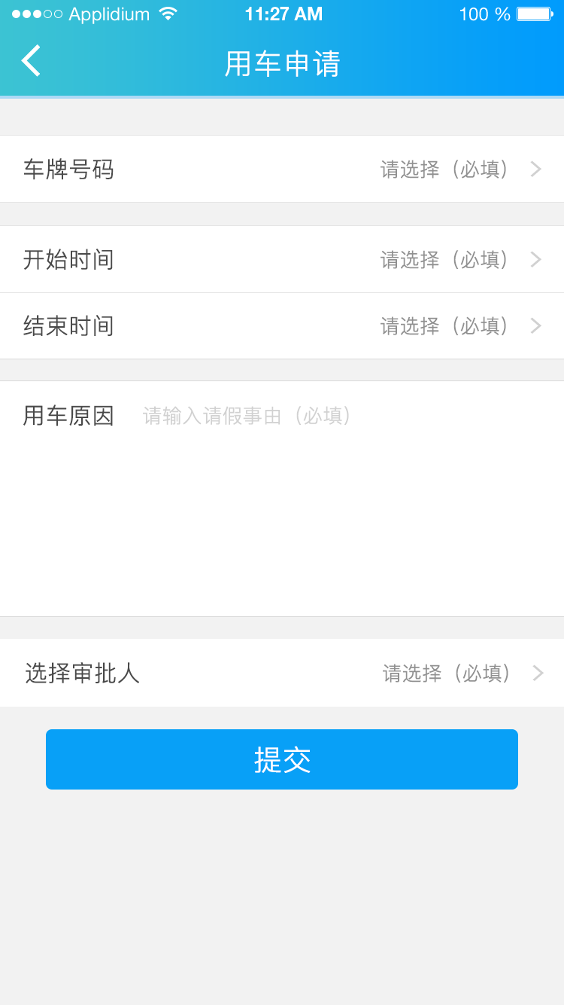
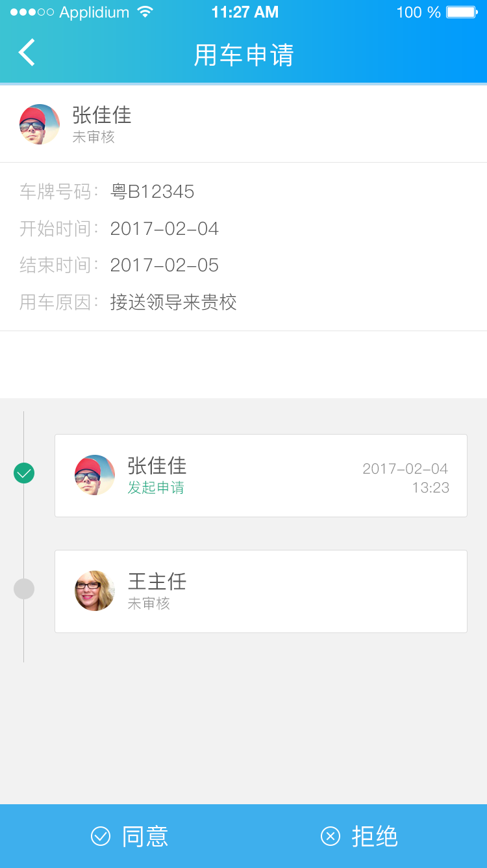
办公OA平台
学校用车审批系统
学校的车辆调配系统能够对学校的办公用车进行合理的调配，通过车辆调配系统，教师和领导可以在手机上简洁明了的知道学校的车辆情况，知道哪部车辆正在使用，那部车辆已经被申请预约，使用时长是多久。

Slide 14
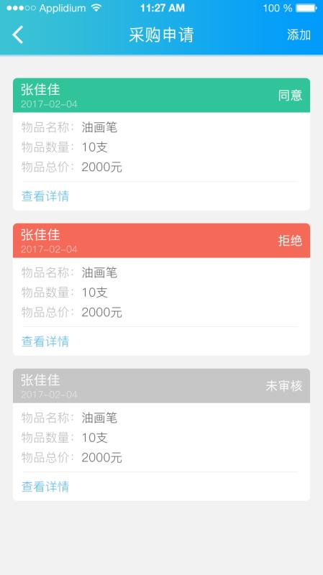
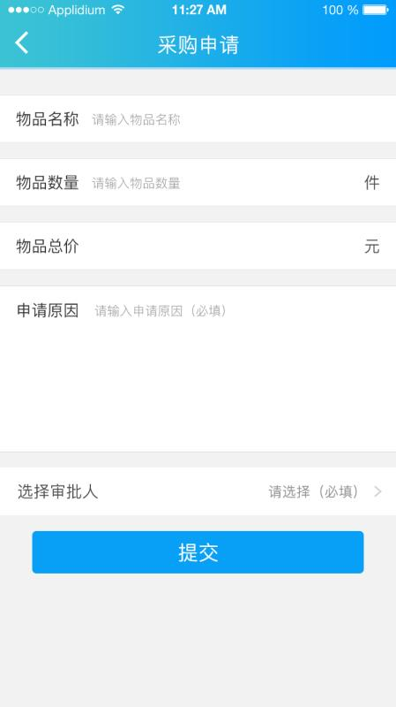
办公OA平台
采购审批系统
采购审批系统可以对学校的采购项目进行管理，将老师需要采购的物品通过手机平台上报，上报之后进行采购审批。同时，采购项目也会在后台进行记录，对采购的物品形成一个追踪溯源系统。

Slide 15
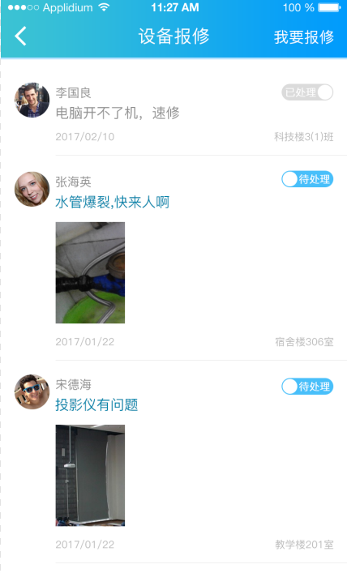
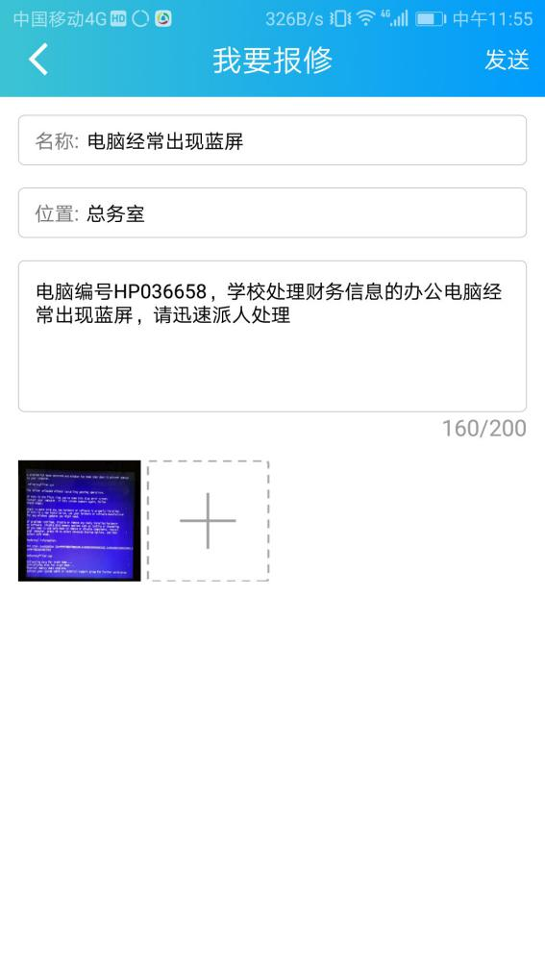
办公OA平台
设备报修系统
知与教育的设备报修与学校内部的物资管理系统是相辅相成的。通过知与教育的设备报修系统，学校损坏的设备可以通过手机APP进行报修，报修的详情通过文字描述和实地照片进行展示，负责维修的人员收到设备报修的信息后，根据设备报修的指示对设备进行维护，同时对进度进行实时更新，方便学校对校内的物资进行管理和统计。

Slide 16
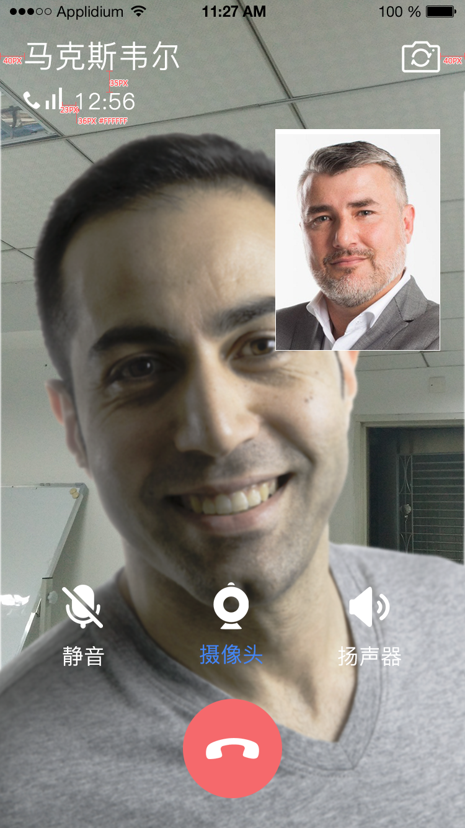
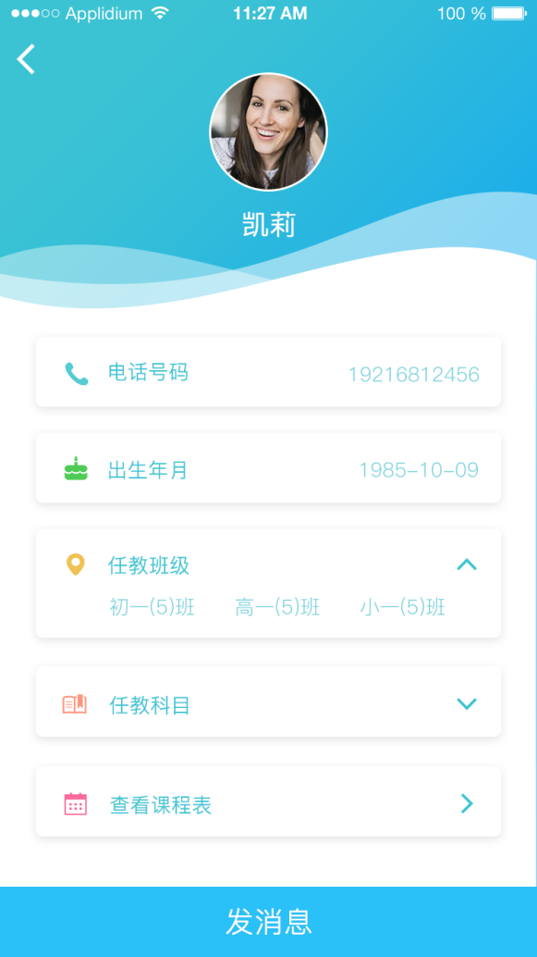
家校沟通平台
校内即时通讯系统
知与教师的校内即时通讯系统包含了全校老师的联系方式，器功能包含了以下几个方面：
1.教师通讯录：全校老师的资料，包括课程表，任教班级，任教科目，电话号码，校内短号等信息都在通讯录里面。
2.视频通话：对任意老师发起视频通话。
3.语音通话：对任意老师发起语音通话。
4.图文信息：对任意老师发送图文信息。
5.语音信息：对任意老师发送语音信息。
6.群组信息：可建立教师讨论群参与讨论。

Slide 17
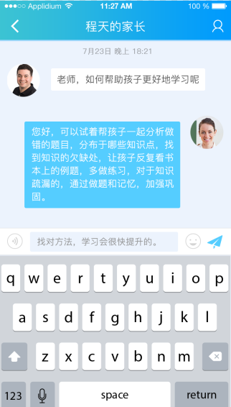
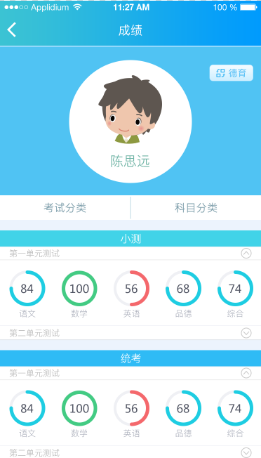
家校沟通平台
家校互联系统
知与教育的家校互联系统可以为老师和家长提供一个方便可靠的即时通讯系统，通过手机APP，老师与家长可以很方便地进行沟通，家长可以通过即时通讯系统免费的给老师发送信息。功能包含了以下几个方面：
1.教师通讯录：全校老师的资料，包括课程表，任教班级，任教科目，电话号码，校内短号等信息都在通讯录里面。
2.视频通话：对孩子的班级老师发起视频通话。
3.语音通话：对孩子的班级老师发起语音通话。
4.图文信息：对孩子的班级老师发送图文信息。
5.语音信息：对孩子的班级老师发送语音信息。
在家长和老师使用的过程中，所有的信息服务都是免费的，而且他在通讯方面比微信更有优势，在实现微信所有即时通讯功能的同时，他自动同步了全校老师和所教班级的学生家长的联系方式，无需向微信一样一个个手动添加，改善微信因为联系人过多而造成用户体验不好的问题。

Slide 18
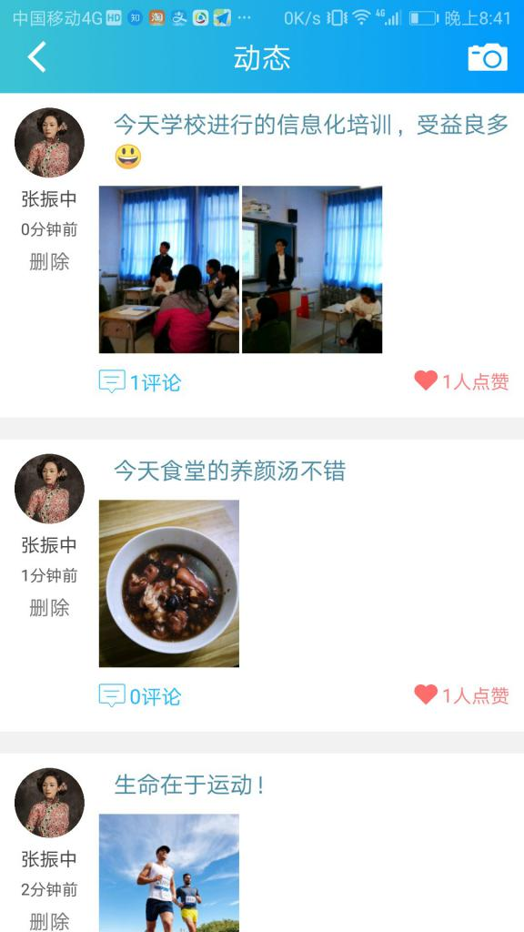
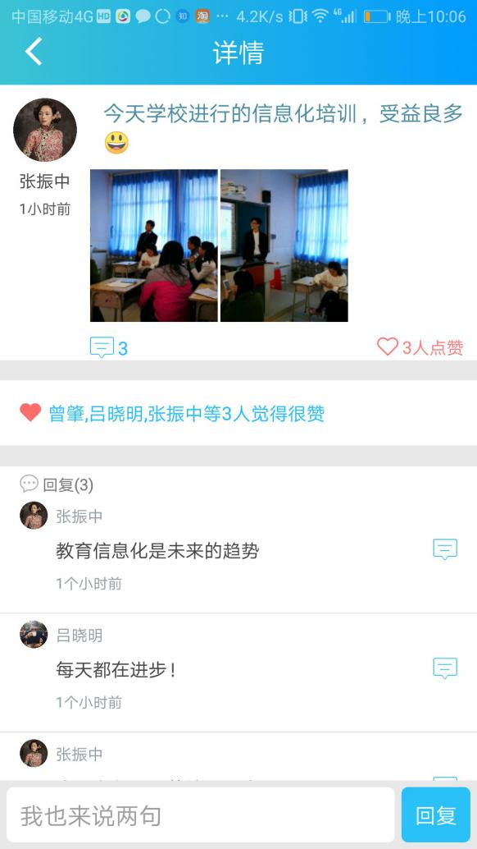
家校沟通平台
学校动态更新系统
知与教育的学校动态更新系统是一个家长与学校之间相互了解，相互沟通的渠道。学校通过图文的方式展现学校的最新动态，让家长和老师能够及时了解学校发生的各项事情，对学校的整体情况有个具象化的了解。同时，良好的操作体验让教师和家长可以像微信朋友圈一样评论该动态，提高该功能的使用频率和实用性。

Slide 19
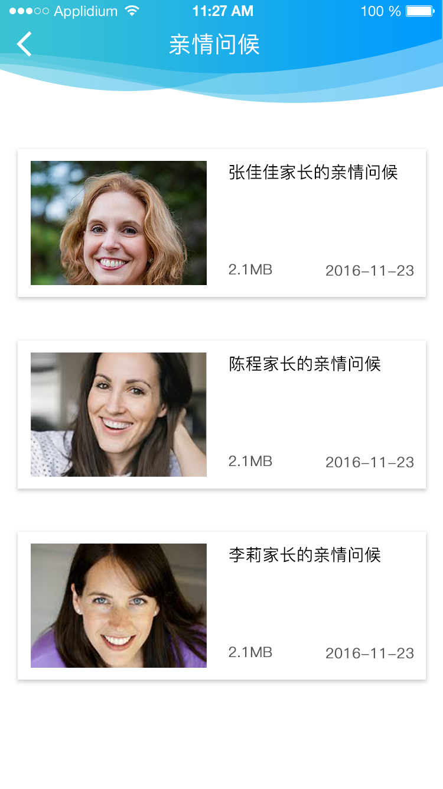
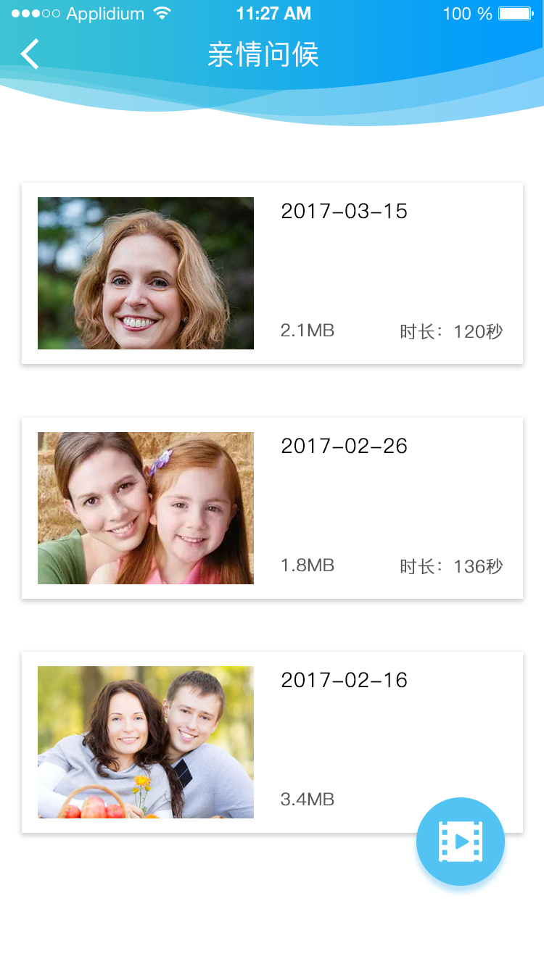
家校沟通平台
亲情问候系统
知与教育的亲情问候系统从人性化的角度考量，给留守儿童提供一个感受来自远方的父母的亲情关怀的平台，家长通过手机APP录制亲情问候短视频发送到班主任的APP中，班主任向学生展示来自家长的亲情问候短视频，在孩子感受到关怀的同时，辅以班主任的心理健康教育，可以达到事半功倍的效果。

Slide 20
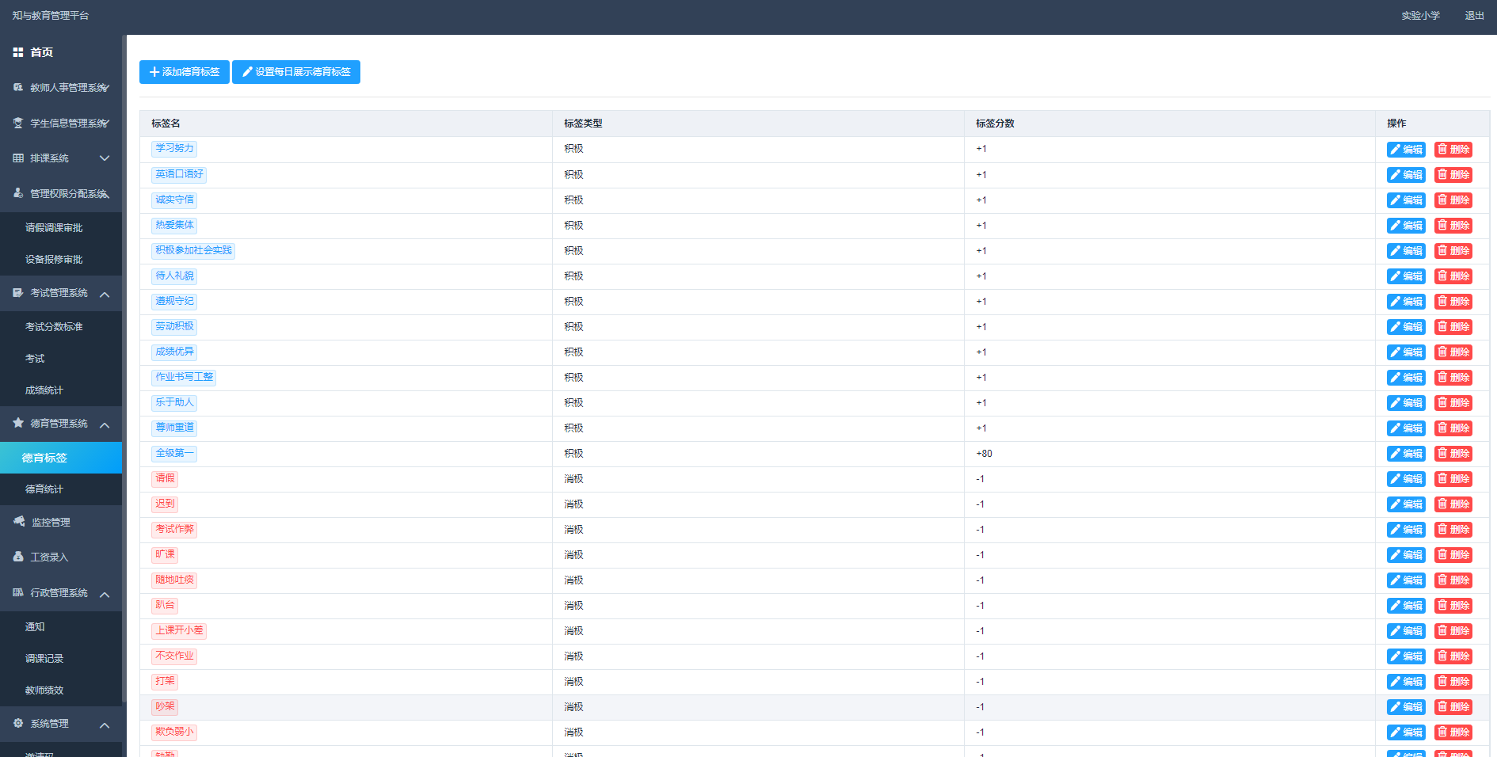
校风管理平台
德育管理系统
知与教育的德育管理系统是一套既可以实行校园德育建设信息化管理，又可以作为一套家校互联体系的中的家校共育模块来操作。在校风管理建设方面，通过对学生在校的德育情况进行全面管理，用数据的量化来提供、支撑德育管理。知与教育通过将学生在校的德育况及时的分享给家长，让家长与老师之间建立一个高效稳定的教育互动关系。家长可以通过知与教育平台了解孩子的实际情况，同时也可以不断地接收学校的教育教学管理理念。

Slide 21
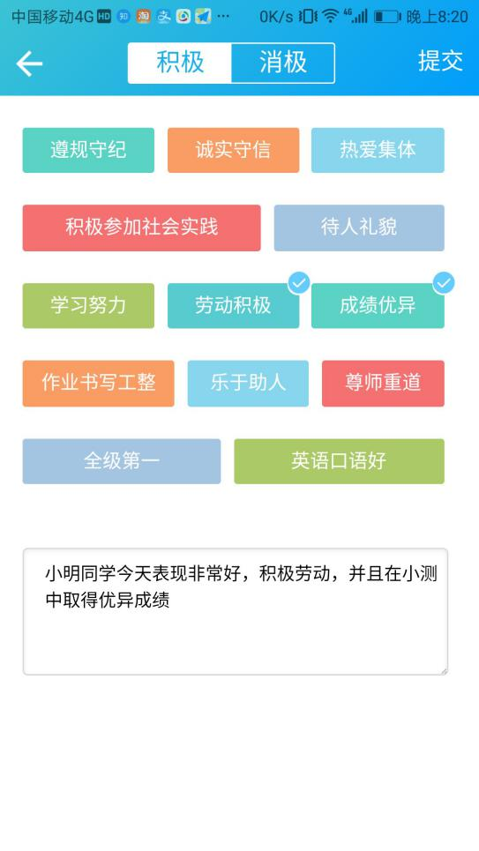
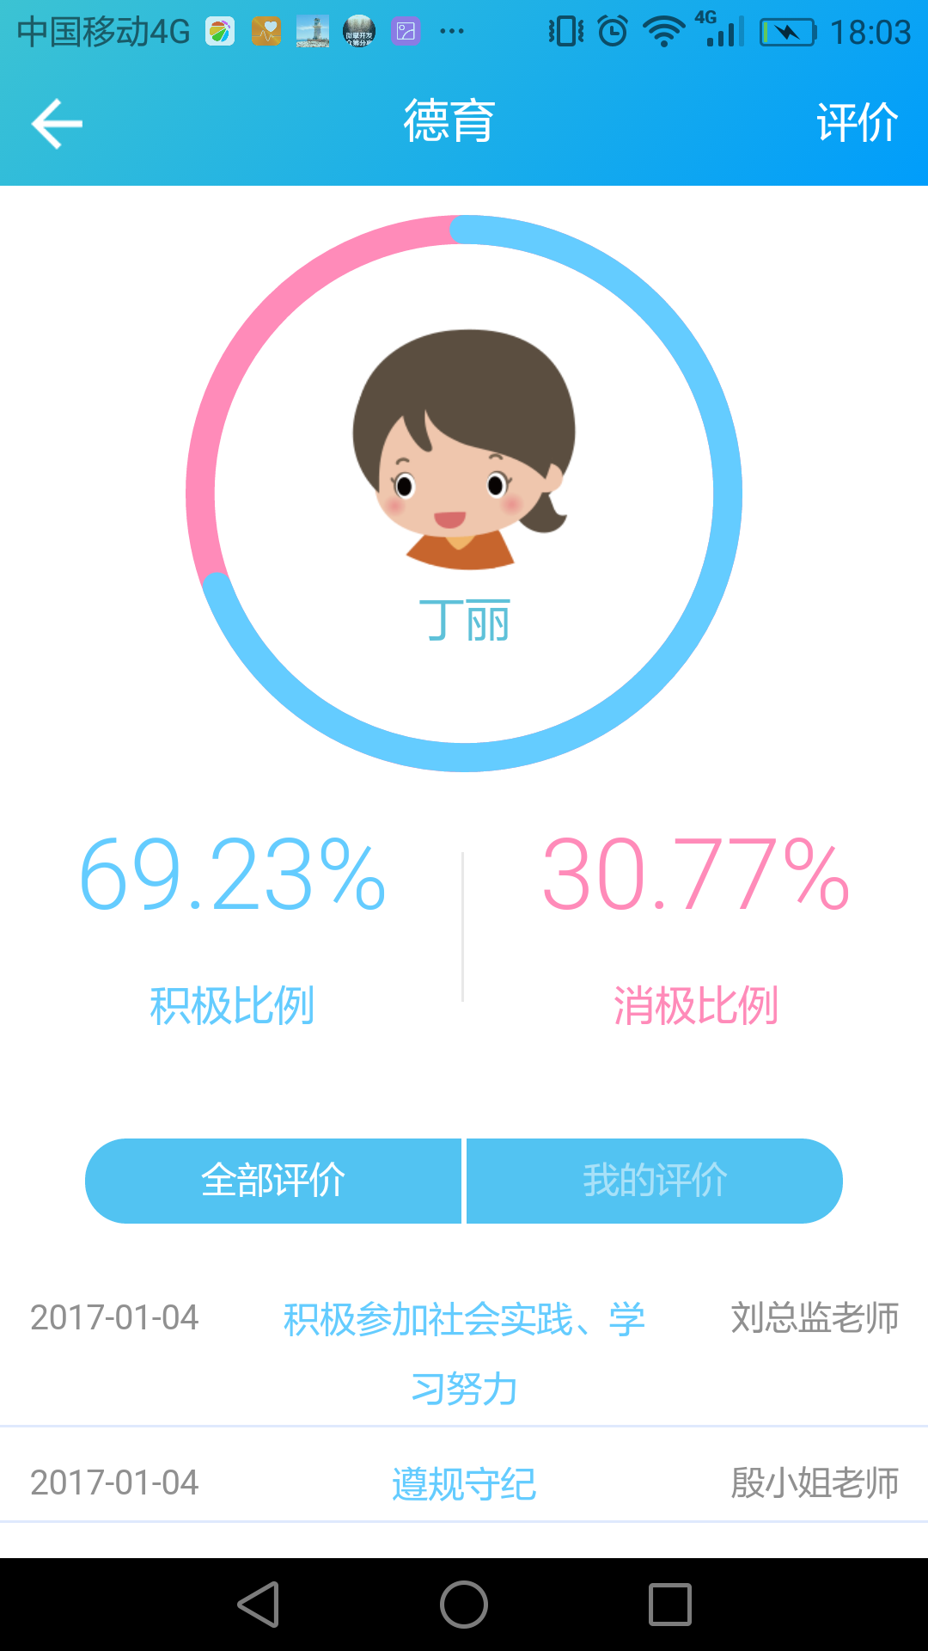
校风管理平台
德育评价系统
学校可以设置，编辑和删除需要用到德育管理工作中的德育标签。这个标签可以是积极的评价，也可以是消极的评价，每个评价都有一定的赋分，将德育管理进行量化操作。通过德育评价系统，学校老师可以按照标签管理系统里面设置好的的德育标签，随时随地用手机对学生的德育行为进行评价。评价结果将记录在系统后台，形成学生德育行为的综合分析和成长轨迹大数据。

Slide 22
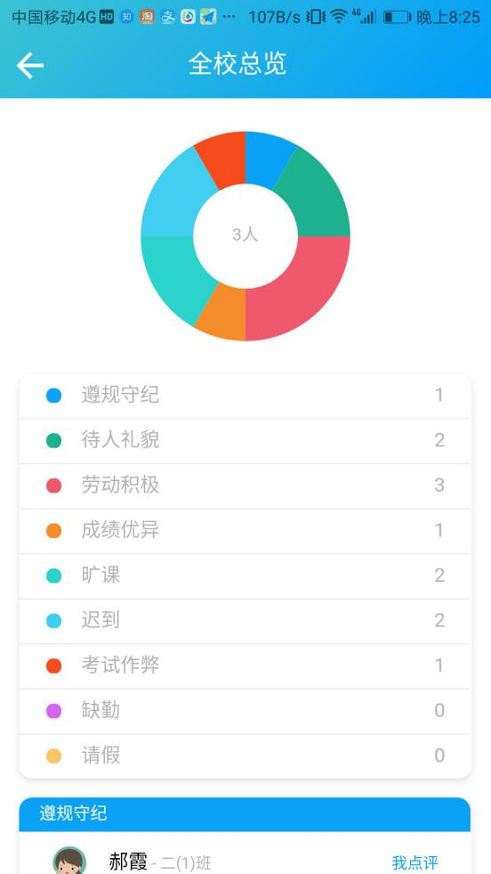
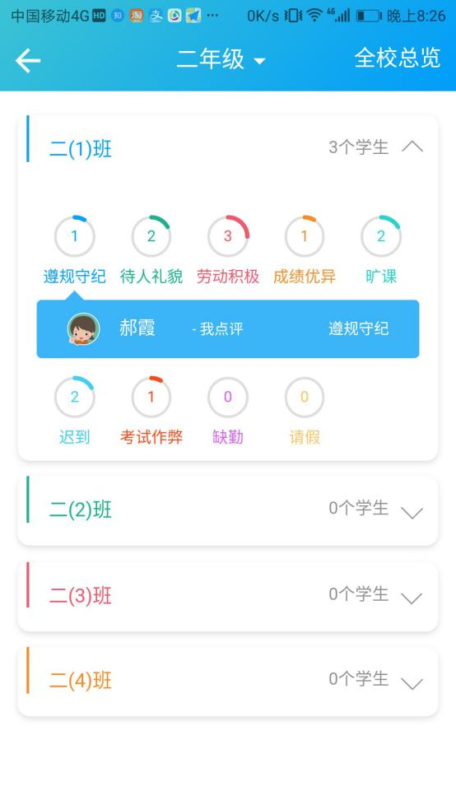
校风管理平台
德育统计系统
德育统计系统可以设置一个统计目标，把需要统计的德育标签设置为展示模式，让学校领导可以通过手机轻松地查看当天全校的德育成绩，对学校的各项情况做到心中有数。德育统计结果可以通过excel表格导出，便于记录和转发。

Slide 23
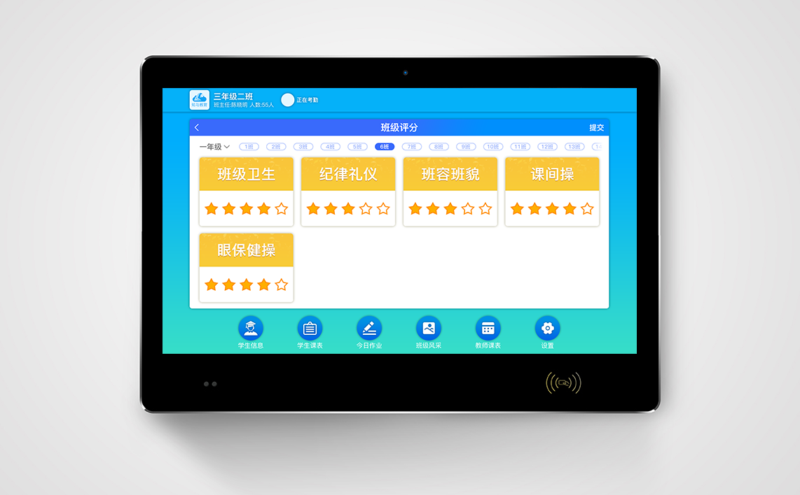
校风管理平台
值日管理系统
通过值日管理系统，给值日生提供一个电子评分的渠道，代替了传统的用纸质小本本进行值日评分的流程，提高评分效率，同时也可以做更好把评分记录进行保存和对比，做追踪溯源系统。值日生可以对各个班级的班级卫生，纪律礼仪，眼保健操，课间操等项目进行值日评分，评分项目可以在后台自定义添加。

Slide 24
教育直播平台
公开课直播
对学校的公开课进行现场直播，学校的老师可以不用到教室现场便可以通过手机观看在线直播，公开课结束后统一进行评课活动。家长也可以通过这个渠道观看学校优秀老师的在线公开课，在看到自己孩子上课情况的同时，也了解学校优秀老师的教学水平，对提升学校的形象有积极正面的意义。

Slide 25
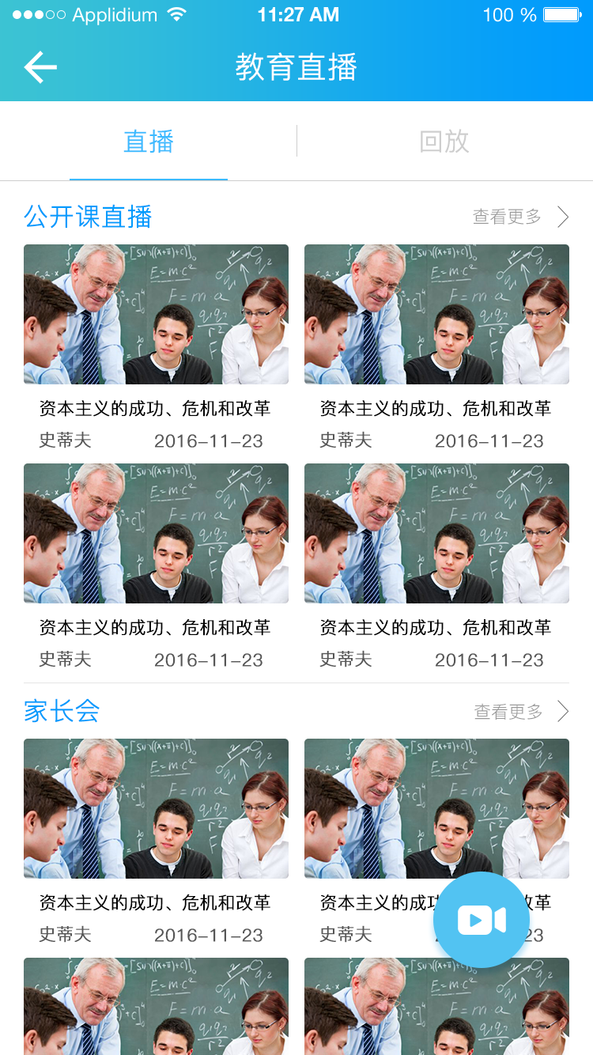
教育直播平台
在线家长会直播
班主任通过发起在线家长会，可以邀请全班所有家长通过手机APP，无需到学校现场即可参加在线家长会，让无法到学校参加家长会的家长，也可以通过手机直播这一渠道参加家长会，了解孩子的在校情况。除一学期一次的家长会以外，班主任也可以在日常学习生活中根据班级里发生的大小时间随时发起小型的家长会，邀请部分家长了解孩子在学校发生的大小时间，让家长同步跟进孩子的在校表现情况。

Slide 26
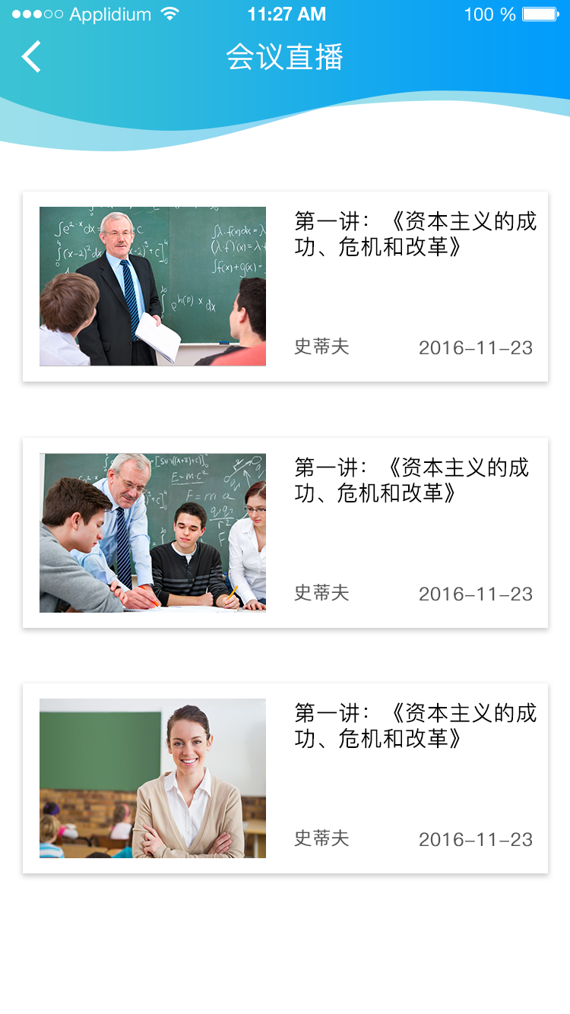
教育直播平台
学校在线会议直播
通过对学校的行政会议进行内部的在线直播，对没有办法到现场参加会议的老师也可以实现远程的在线会议功能，从而解决了无法解决所有与会人员时间上难以统筹规划的问题。

Slide 27
教育直播平台
学校大型活动直播
通过对学校的大型活动如元旦晚会，英语节活动和学校校运会等活动进行全方位的在线直播，让学校的老师和家长都可以在线观看此直播，并且可以在线记录此活动，为家长提供一个轻松了解孩子在校情况的渠道，同时也为学校举行的活动进行全方位记录。

Slide 28
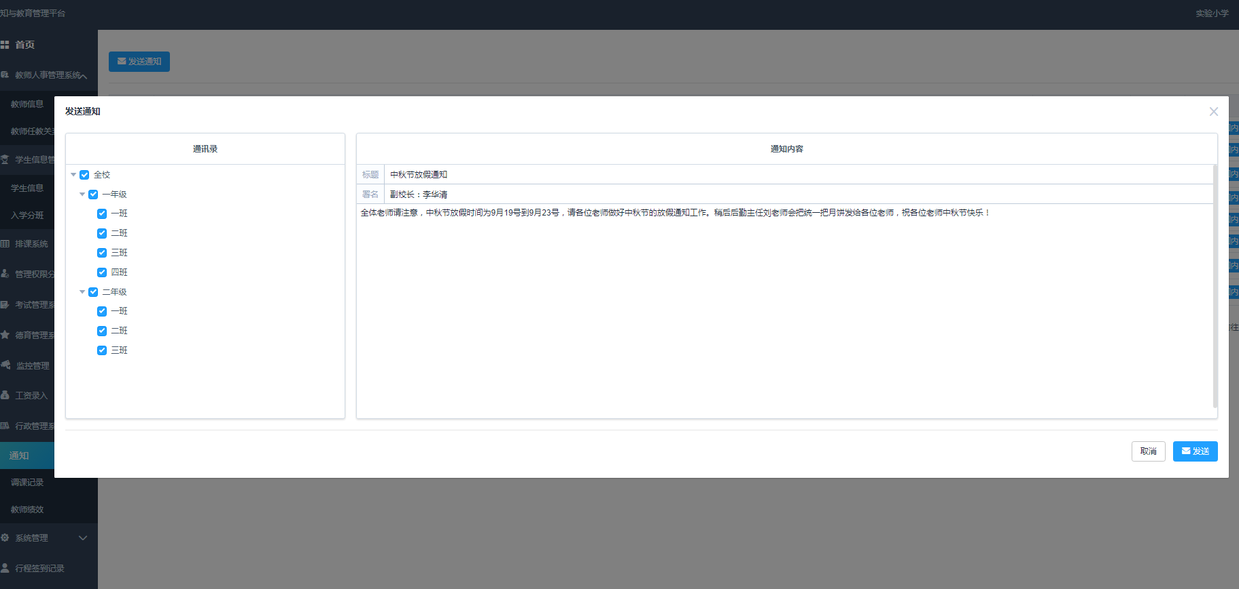
校务管理平台
日常办公系统
教师们可以通过大数据和云平台这种新技术优化现有的大部分日常工作，并且用互联网的思维去对教育进行升华，做到以往的教育软件不能实现的功能。
校内通知：学校可批量发送通知给教师。
家长通知：教师可通过应用非常方便的发送通知给家长。
作业布置：教师可通知应用布置作业，家长在家长端应用接受此通知。
课程安排：查看此时此刻全校各个班级的是哪些教师在上课，在上什么课。
在线调课：通过查看各科任老师的任课安排，根据自己的实际情况进行，在不影响授课计划的基础上实现在线调课。

Slide 29
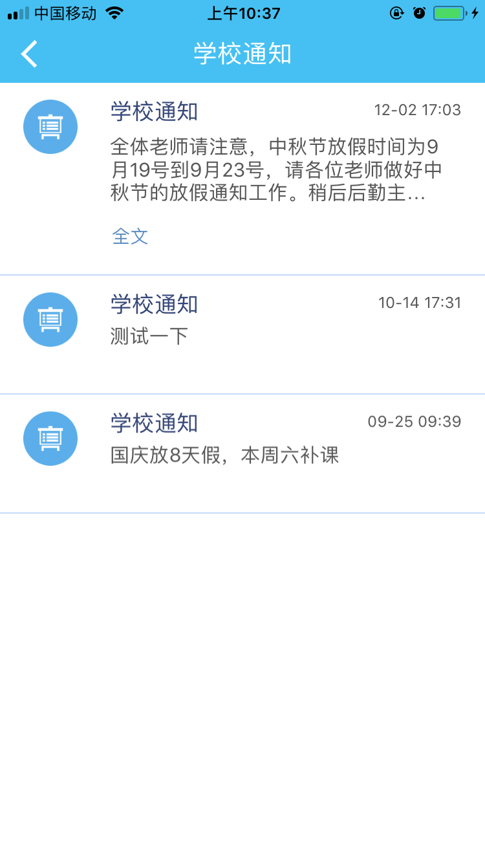
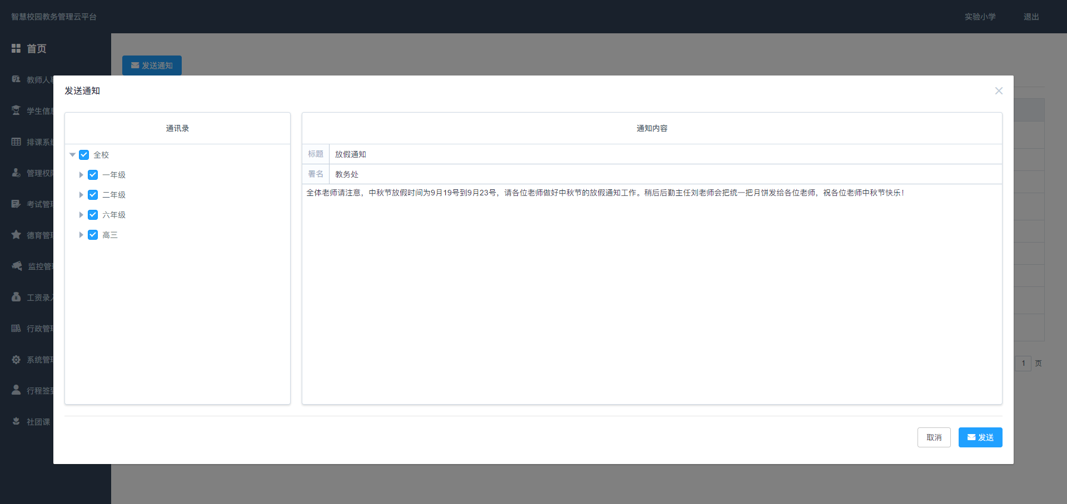
校务管理平台
日常办公系统-校内通知
学校可以通过知与教育的通知系统，发布通知给学校的所有老师，也可以是任意的教师组，例如一年级组，语文组，行政组等。
知与教师app能够发生推送校内通知到各个老师的手机上。

Slide 30
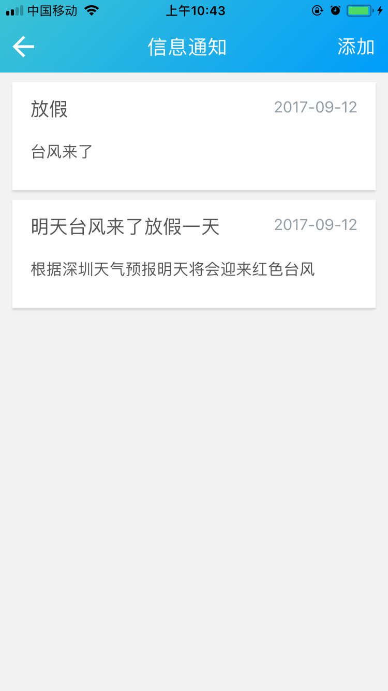
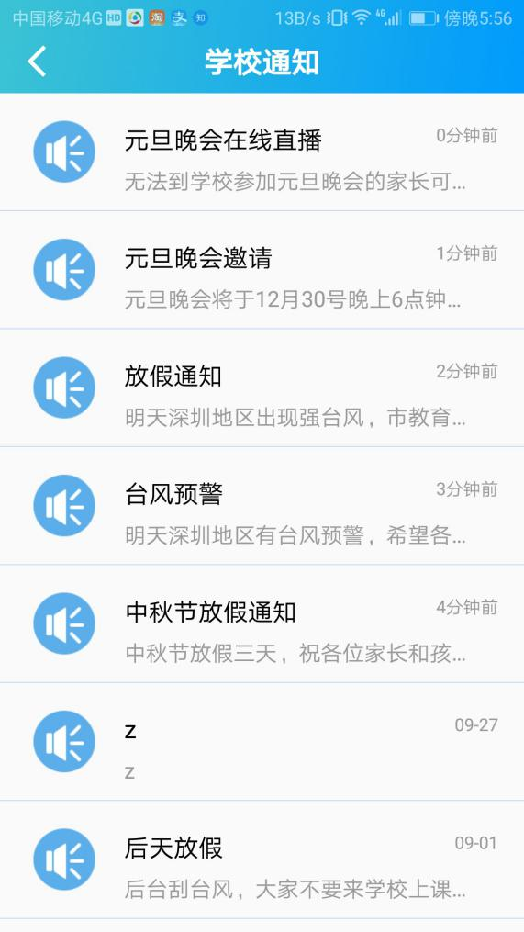
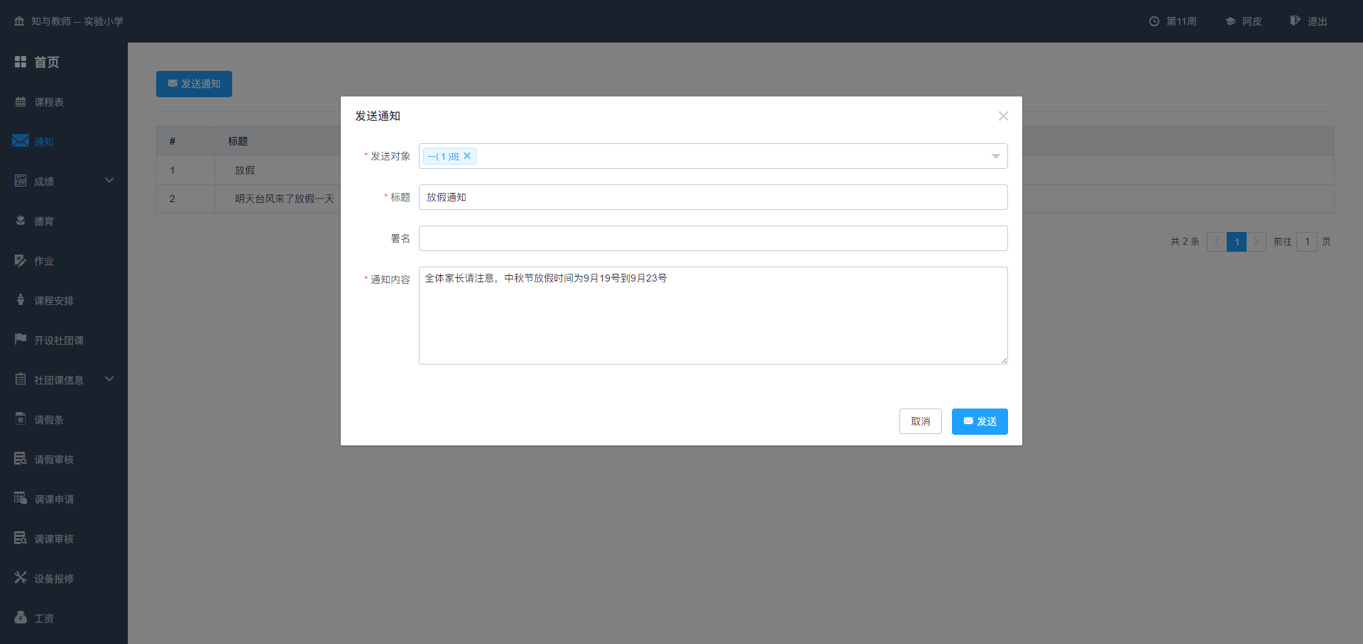
校务管理平台
日常办公系统-家长通知
学校老师可以通过家长通知系统，发布通知给学校学生的家长，及时更新学校的相关通知信息。
知与家长端app会以推送的方式发到家长手机中 ，且无需担心像传统的校讯平台需要收取短信服务费。

Slide 31
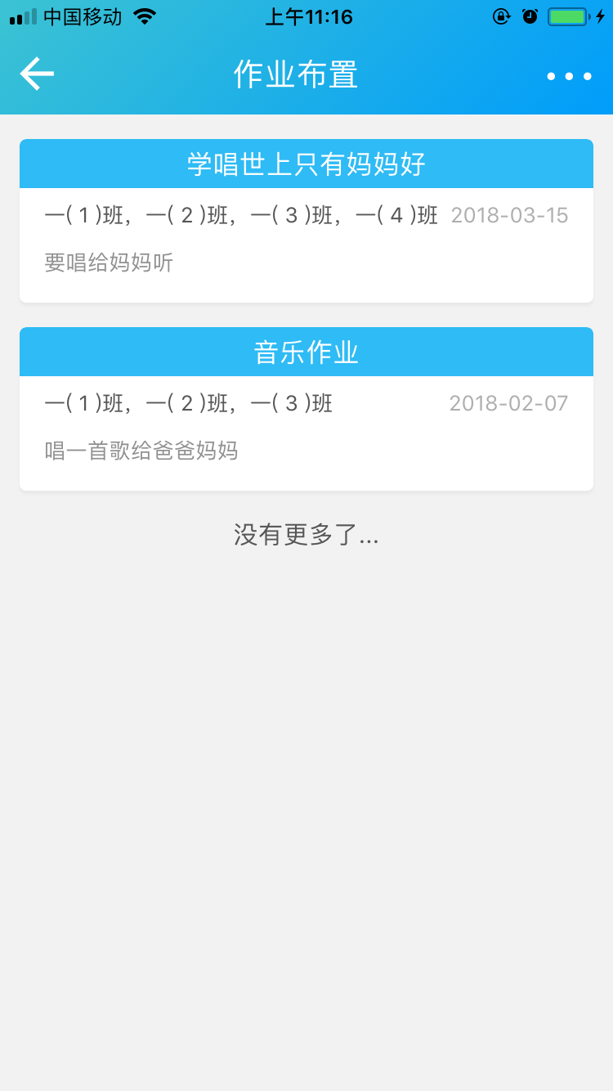
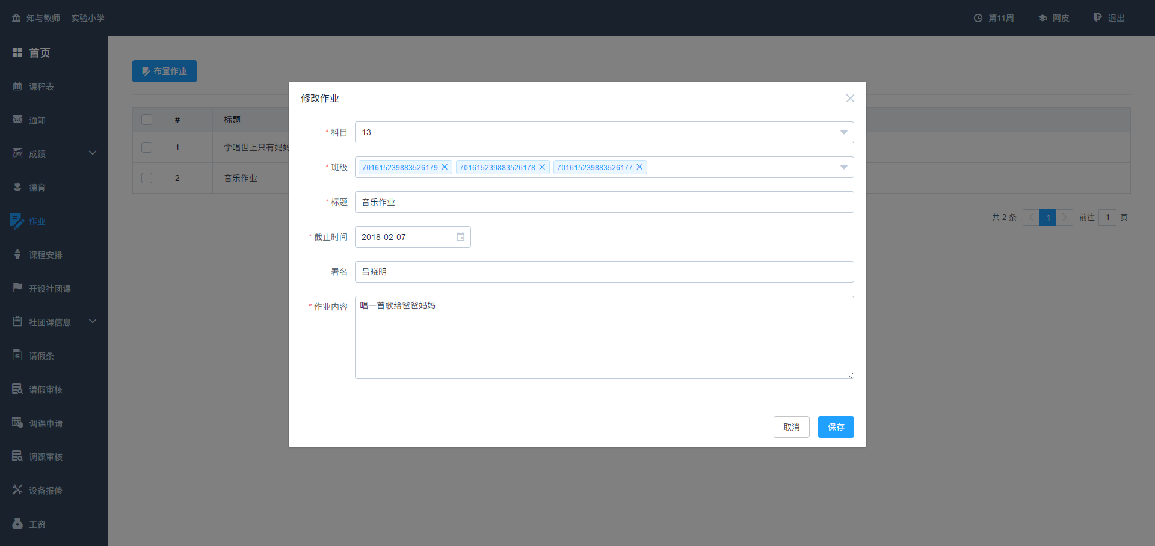
校务管理平台
日常办公系统-作业布置
老师通知知与教师的作业布置系统给学生布置作业，家长在家长端应用接受此通知，并监督孩子按时完成作业，也可布置需要家长配合完成的作业，起到家校共育的效果。

Slide 32
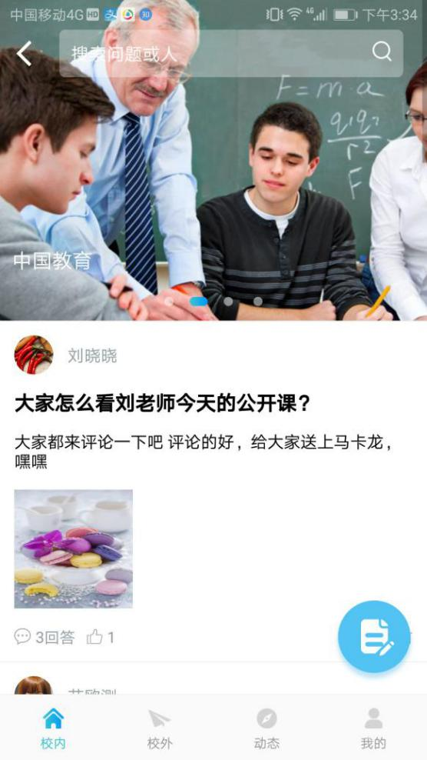
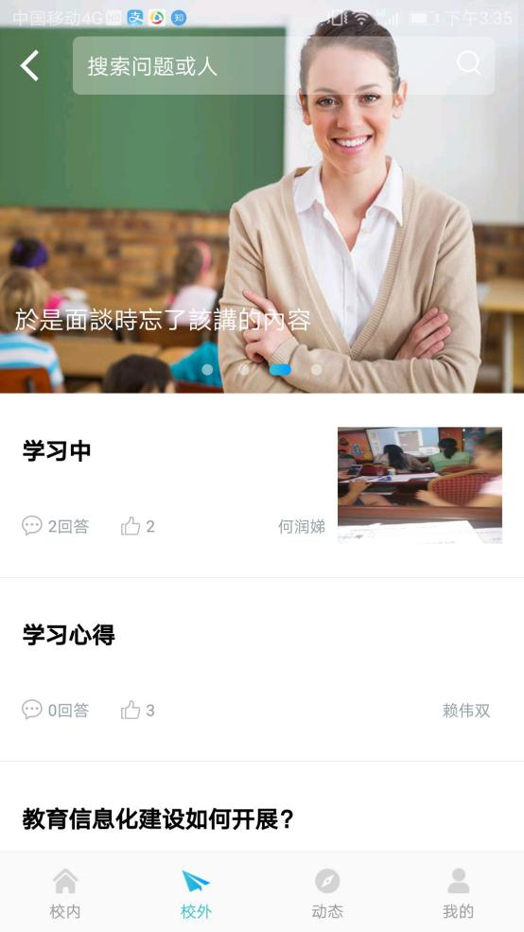
校务管理平台
教育科研系统
知与教育的教育科研系统为老师们提供了一个在线的教育科研论坛，为教师提供一个交流教育心得、讨论教学科研信息的平台，可以通过手机APP进行使用，里面的功能包含校内论坛，校外论坛，动态消息，关注问题，收藏问题，发布问题，评论问题，查看评论等功能。
其功能包括：
1.在线评课
2.教学心得探讨
3.教研活动安排
4.活动投票统计
5.食堂膳食统计

Slide 33
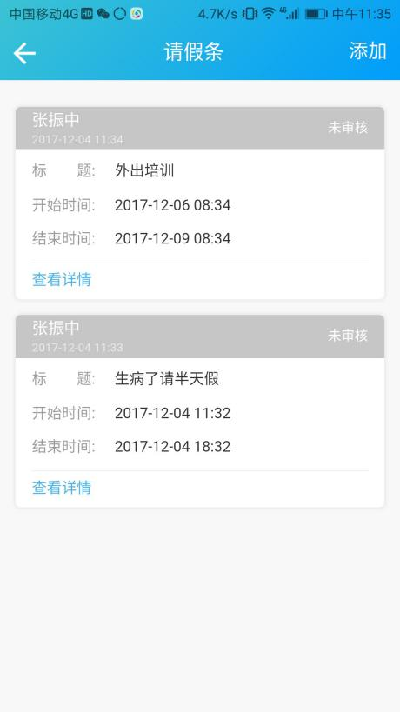
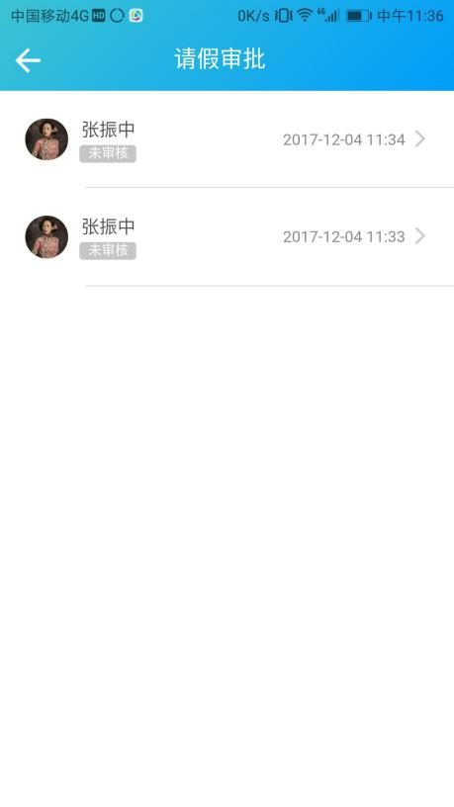
校务管理平台
学生请假审批系统
通过知与教育的学生请假审批系统，家长可以通过手机给自己的孩子请假，同时老师可以对学生的请假申请进行审批，审批的记录会记录在管理平台，行程一个溯源系统，对孩子的日常行为做一个追踪记录。

Slide 34
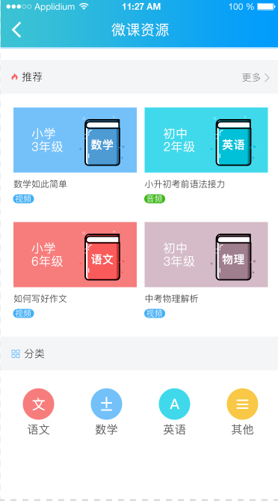

在线教育平台
微课资源系统
将微课资源通过手机APP端口展现给学校的教师，家长和学生。让教师，家长和学生随时随地都可以接受微课教育。运用信息技术按照认知规律，呈现碎片化学习内容、过程及扩展素材的结构化数字资源。微课资源的内容符合国家教育部颁发的各区域最新教材的进行授课。

Slide 35


在线教育平台
手机录播系统
知与教育的手机录播系统可以让教师通过手机APP进行教学视频录制，利用手机摄像头的便携性，做到随时随地进行录播。录制的视频通过手机APP上传到云端作为学校的教育教学资源。经过一段时间的沉淀后，这种以当地的教师录播形式展现的教育教学资源将成为学校独一无二的个性化资源。为解决教育发展不充分，不均衡的现状累积数字化资源的解决方案。

Slide 36


电子班牌系统
智能电子班牌
电子班牌作为未来校园物联网层面重要的一环，能实现校园信息化建设的终端展示和资源共享功能，是集自主选课、教学考勤、课程发布等于一体的智慧化教学管理系统，能够满足高考制度改革后“走班制”的教学方式。
数字班牌有助于促进各个班级、各位师生之间形成校园虚拟社区，真正发挥智慧校园优势，丰富和创新教学生活。

Slide 37


电子班牌系统
智能电子班牌-学生个人空间
学生通过智能电子班牌里的学生信息管理系统，可以对自己的一些日常行为信息进行操作，包括他的德育表现情况，成绩分析报告，每日作业信息，个人课表查询，以及老师对他的寄语和点评等。

Slide 38


电子班牌系统
智能电子班牌-值日管理系统
通过值日管理系统，给值日生提供一个电子评分的渠道，值日生只需要带上值日卡，在每个班级门口的班牌上进行打开，就可以进行值日评分了。代替了传统的用纸质小本本进行值日评分的流程，提高评分效率，同时也可以做更好把评分记录进行保存和对比，做追踪溯源系统值日生可以对各个班级的班级卫生，纪律礼仪，眼保健操，课间操等项目进行值日评分，评分项目可以在后台自定义添加。

Slide 39


电子班牌系统
智能电子班牌-班级风采展示系统
班级风采代表了一个班级的班容班貌，是班主任和全体学生思想和风貌的集中体现。班主任可以通过智能电子班牌的管理后台添加班级风采的照片，将班级活动的点点滴滴上传到班级风采展示的系统上，同时也可以将平时表现优异的学生评价为班级之星，对他的优异表现进行详细的描述，从而给其他学生，包括其他班级的学生起到模范带头作用。

Slide 40

新高考改革云平台
走班排课系统
知与教育的走班排课系统能够完美解决新高考改革后的走班制排课问题。新高考推行的走班制需要达到的要求是从传统的“一班一课表”变成“一人一课表”，让每个学生都能选择自己喜欢的课程，从而更充分的发挥自己的特长优势。在走班排课的课表安排完成之后，所有的教学安排都可以通过电子班牌展示，例如班级的课表，学生的个人课表，教师的个人课表，以及走班课的学生列表等。方便老师和学生们找到相应的教室进行上课，同时通过走班课花名册也可以方便授课老师辨认该班级的学生。

Slide 41

新高考改革云平台
学生选课系统
1.在线选课：学生通过电脑和手机实现在线选课，选课数据会同步展示在走班排课系统，从而更加合理的调配学校资源。
2.心理评测：通过做权威机构出版的在线的心理评测试题，给出系统全面的综合分析，让学生找到适合自己的选课计划和职业生涯规划，让家长和老师放心。

Slide 42



新高考改革云平台
排课服务
在购买了走班排课系统的基础上，每年提供两次在线排课服务。学校提供基础数据和排课需求，通过我们公司经验丰富的排课导师进行排课，为学校节省大量的时间。

Slide 43
新高考改革云平台
智能电子班牌（纯硬件）
参数： 面板尺寸：21寸；
液晶屏材质：TFT-LED；
显示模式：16：9；
分辨率：1920*1080；
亮度：220 cd/㎡；
对比度：300：1；
响应时间：<8ms；
电源：90V~263V自适应，50~60HZ；
处理芯片：四核A31S；
网络连接：RJ45、蓝牙4.0；
操作系统：Android4.0；
摄像头：200万广角摄像头；
NFC：阅读距离：0-5cm、读卡时间：≤1秒；
I/O接口：二个USB 2.0；
工作温度：-10 ~ 50 ℃ ；
工作湿度：10% ~80% （相对湿度；无冷凝）；
存储温度：-40-60℃；
存储湿度：10-95%"

Slide 44
深圳溥江科技有限公司
PUJIANGKEJI
服务承诺
开拓、创新，立足市场求发展
优质、高效，用心服务为用户
致力于为乡村做教育先驱
让城乡村的孩子享受于一线城市的教育
让全国小孩都可以享受有优质的资源为目标
深圳溥江科技有限公司致

